Slide 1
Skills – Fertigkeiten zur Spannungs- und Gefühlsregulation
Psychotherapie
am Markt
Markstrasse 4
9435 Heerbrugg

Slide 2
Inhaltsverzeichnis
Was passiert bei starker Anspannung?
Wie kann man (helfen) Spannungen (zu) regulieren?

Slide 3
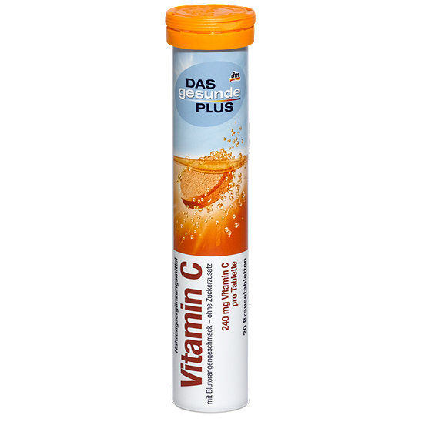
Was passiert bei Anspannung?
Selbstversuch:
Brausetablette im Mund zergehen lassen, ABER nichts runterschlucken
Beobachten was passiert
Skills nutzen um diese Zeit zu überstehen

Slide 4
Was passiert bei Anspannung?
100
70
30
Hohe Anspannung
Wahrnehmung
Gefühle
Wahrnehmung
Handlungsimpuls
Gefühle
Handlungsimpuls
Gedanken
Gedanken
Kontrollverlust
Mittlere Anspannung
Entspannter Zustand

Slide 5
Wie kann man helfen?
0. Selbstregulation vor Fremdregulation
Kontaktaufnahme
Funktionale Validierung
Intervention
Evaluation der Intervention

Slide 6
Wie kann man helfen?
Hilfe holen wenn nötig
Skills zur Gefühlsregulation (AB 9ab)
Bewusste Tiefenatmung
+
Entgegengesetzes Handeln auf 4 Ebenen
0. Selbstregulation vor Fremdregulation
Kontaktaufnahme
Funktionale Validierung
Intervention
Evaluation der Intervention
Entgegengesetzte Körpersprache
Entgegengesetztes Denken
Gefühl
Entgegengesetztes Handeln
Entgegengesetzte Wahrnehmung

Slide 7
Wie kann man helfen?
im Zweifelsfall sicherstellen das Kontakt hergestellt ist
0. Selbstregulation vor Fremdregulation
Kontaktaufnahme
Funktionale Validierung
Intervention
Evaluation der Intervention

Slide 8
Wie kann man helfen?
Validierung = Empathie + Botschaft, dass die Sichtweise des anderen auf bestimmte Weise berechtigt ist.
funktional = authentisch bleiben
6 Stufen der Validierung
0. Selbstregulation vor Fremdregulation
Kontaktaufnahme
Funktionale Validierung
Intervention
Evaluation der Intervention
Bezug zur eigenen Reaktion
Bezug zur normaler Reaktion
Bezug zur Lebensgeschichte herstellen
Benennen von Unausgesprochenem
Wiederholen des Gesagten
Aufmerksam zuhören

Slide 9
Wie kann man helfen?
Tiefenatmung anleiten
Normalisieren der Situation
Skills zur Stresstoleranz verwenden
(AB 4-8 + 11)
Skills zur Gefühlsregulation verwenden, um
sekundäre Emotionen abzuschwächen und
primäre Emotionen angemessen ausdrücken
zu können (AB 9ab)
0. Selbstregulation vor Fremdregulation
Kontaktaufnahme
Funktionale Validierung
Intervention
Evaluation der Intervention

Slide 10
Wie kann man helfen?
Nachfragen ob es funktioniert
0. Selbstregulation vor Fremdregulation
Kontaktaufnahme
Funktionale Validierung
Intervention
Evaluation der Intervention
Nein
Ja
Intervention verstärken
Neue Intervention
Intervention erklären
Neue Evaluation

Slide 11
Spezialfall Angst - Panik
Angst, Sorgenkette
Panik

Slide 12
Spezialfall Angst - Panik
Jede Sorge bis zum Ende durchdenken
Realitätsprüfung
Nützlichkeitsprüfung
Angst, Sorgenkette
Panik

Slide 13
Spezialfall Angst - Panik
Teufelskreis der Angst
Angst, Sorgenkette
Panik
Wahrnehmung
Gedanke: „Gefahr“
Gefühl: Angst
Physiologische Veränderung
Verändertes Körpergefühl

Slide 14
Spezialfall Ärger - Wut
Ärger
Wut

Slide 15
Spezialfall Ärger - Wut
funktionale Validierung!
Leichtes Lächeln
Ärger
Wut

Slide 16
Spezialfall Ärger - Wut
Je lauter der andere wird, desto leiser werden
Je ärgerlicher der andere wird, desto ruhiger werden
Kurze, knappe Sätze:
„ich sehe sie sind verärgert.“
„in Ordnung … sie ärgern sich.“
Später: „ich verstehe sie sind aufgebracht… ich würde gerne wissen wieso … ich kann aber nicht klar genug denken, wenn ich mir Sorgen machen muss und dass muss ich, wenn sie so herum schreien… Helfen sie mir bitte sie richtig zu verstehen indem sie zunächst ruhiger werden und mir dann ganz genau erklären was los ist, in Ordnung?“
Ärger
Wut

Slide 17
Vielen Dank für die Aufmerksamkeit

